Slide 1
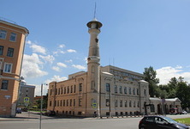
Презентацию подготовила ученица 3 «В» класса лицея №265 Новикова Маргарита.

Slide 2
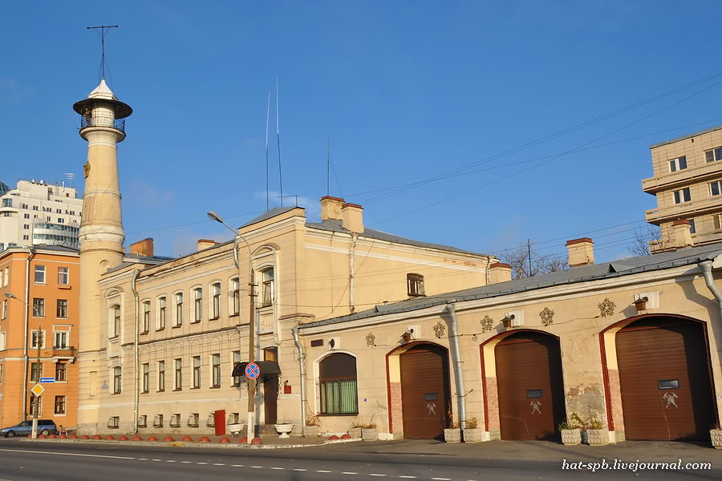
Один из символов Охты - пожарная каланча охтинской пожарной части

Slide 3
Построена в 1829 году. Архитекторы О. Л. Игнатович и П. П. Меркулов. В 2003 году на ней установлен памятник пожарному.
Охтинская съезжая часть, где располагалась полиция и образованная при ней пожарная команда, сначала находилась на берегу Невы.
Охтинская пожарная команда была включена в состав наружной полиции и начала свою службу, как и полиция, 23 мая 1829 г.
В 1867 г. для Пригородной управы, полицейского участка и богадельни было построено здание на Конторской ул.
В 1887 г. Охтинская пожарная часть переехала в здание Пригородной управы, к которому в 1898 г. была пристроена пожарная каланча.

Slide 4
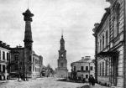
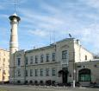
Со стороны Конторской ул.
Со стороны
Большеохтинского пр.

Slide 5
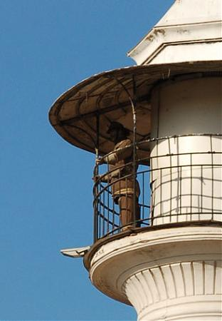
Муляж дежурного пожарного из прошлого украшает каланчу на углу
Большеохтинского пр. и Конторской ул.
В состав комплекса Охтинской съезжей части входят:
Здание богадельни Охтинского пригородного общества;
Экипажные сараи;
Флигель;
Пожарная каланча.
Здание включено в Единый государственный реестр объектов культурного наследия (памятников истории и культуры) народов Российской Федерации в качестве объекта культурного наследия регионального значения.

